Slide 1
Procesual hito 2
Estudiante: Jose Luis Rodriguez Peredo
Materia: Programación de Dispositivos Móviles.
Docente: Ing. William Barra.

Slide 2
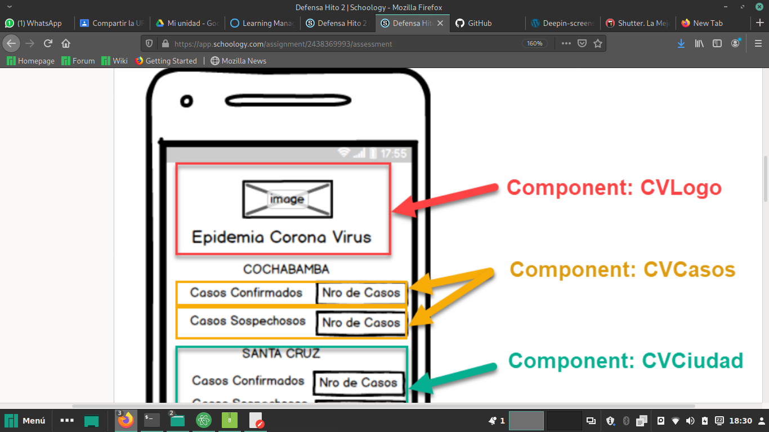
1)Desarrollar el componente CVLogo y mostrar la vista
Respuesta en la siguiente diapositiva->

Slide 3
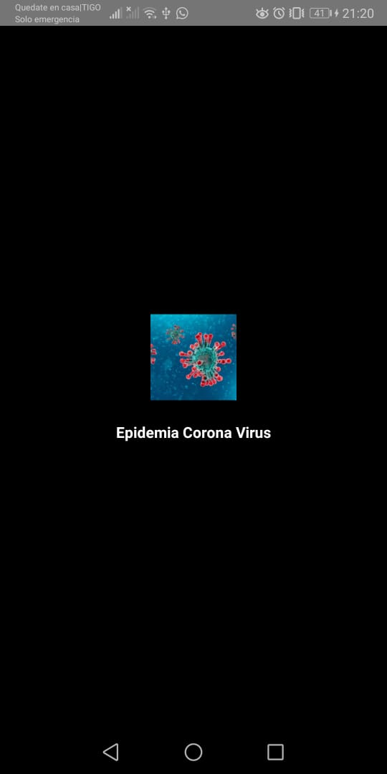
import React, {Component} from 'react';
import {View, Text, Image, StyleSheet} from 'react-native';
import imgLogo from '../images/virus.jpg';
import Constants from '../Config/Constants';
export default class CVLogo extends Component {
constructor(props) {
super(props);
}
render() {
return (
<View style={styles.container}>
<Image source={imgLogo} style={styles.image} />
<Text style={styles.text}>{Constants.NAME_APP}</Text>
</View>
);
}
}
const styles = StyleSheet.create({
container: {
flex: 1,
alignItems: 'center',
justifyContent: 'center',
backgroundColor:'black'
},
image: {
width: 80,
height: 80,
},
text: {
color: 'white',
fontWeight: 'bold',
backgroundColor: 'transparent',
marginTop: 20,
},
});

Slide 4
2)Desarrollar el componente CVCasos y mostrar la vista
Respuesta en la siguiente diapositiva->

Slide 5
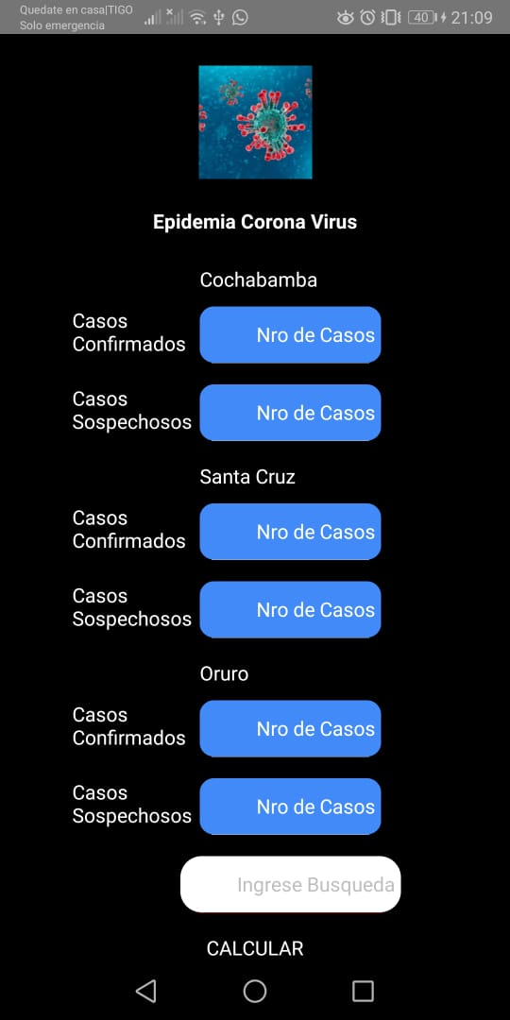
import React from 'react';
import {StyleSheet, View, Text, TextInput, Image} from 'react-native';
import PropTypes from 'prop-types';
import Colors from '../../src/Config/Colors';
const CVCasos=(props)=>{
const {typeCase,secureTextEntry,placeholder,onChangeText,autoCorrect} = props;
return(
<View>
<Text style={styles.text}>{typeCase}</Text>
<TextInput
style={styles.textInput}
onChangeText={onChangeText}
placeholder={placeholder}
autoCorrect={autoCorrect}
secureTextEntry={secureTextEntry}
selectionColor={Colors.blue}
placeholderTextColor={Colors.white}
underlineColorAndroid="transparent">
</TextInput>
</View>
);
}
CVCasos.propTypes = {
onChangeText:PropTypes.func.isRequired,
placeholder: PropTypes.string.isRequired,
autoCorrect: PropTypes.bool,
secureTextEntry: PropTypes.bool,
};
const styles = StyleSheet.create({
textInput: {
backgroundColor:Colors.blue,
alignItems: 'center',height: 40,
borderColor: Colors.silver,
paddingLeft: 40,
borderRadius: 10,
borderBottomWidth: StyleSheet.hairlineWidth,
marginBottom: 15,
marginLeft:50,
},
text: {
position: 'absolute',
color:Colors.white,
backgroundColor:'transparent',
zIndex: 99,
width: 100,
height: 100,
left: -40,top: 0,
},
});
export default CVCasos;

Slide 6
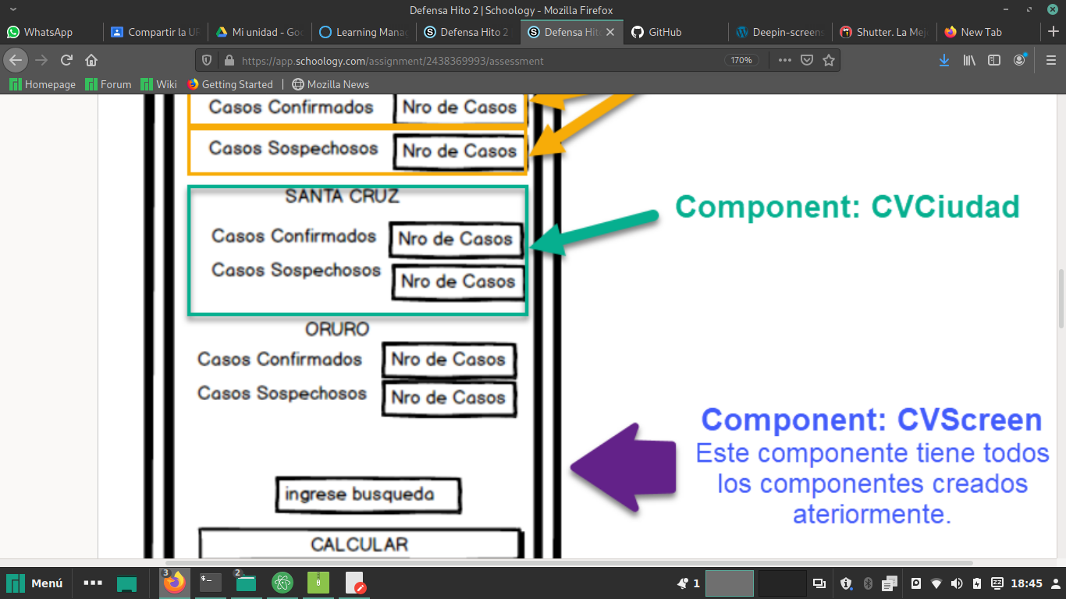
3)Desarrollar el componente CVCiudad y mostrar la vista
Respuesta en la siguiente diapositiva->

Slide 7
import React from 'react';
import {StyleSheet,View,Text}from 'react-native';
import PropTypes from 'prop-types';
import CVCasos from './CVCasos';
import Colors from '../../src/Config/Colors';
import Constants from '../../src/Config/Constants';
const CVCiudad = (props) =>{
const {Ciudad, onChangeTextConf, onChangeTextSosp} = props;
return(
<View>
<Text style={styles.text}>{Ciudad}</Text>
<CVCasos
onChangeText={onChangeTextConf}
placeholder={Constants.NCASOS}
autoCorrect={false}
secureTextEntry={false}
typeCase={Constants.CONFIRMADOS}>
</CVCasos>
<CVCasos
onChangeText={onChangeTextSosp}
placeholder={Constants.NCASOS}
autoCorrect={false}
secureTextEntry={false}
typeCase={Constants.SOSPECHOSOS}>
</CVCasos>
</View>
);
}
const styles = StyleSheet.create({
text:{
marginLeft:50,
marginBottom:10,
color:Colors.white,
backgroundColor:'transparent',
},
});
export default CVCiudad;

Slide 8
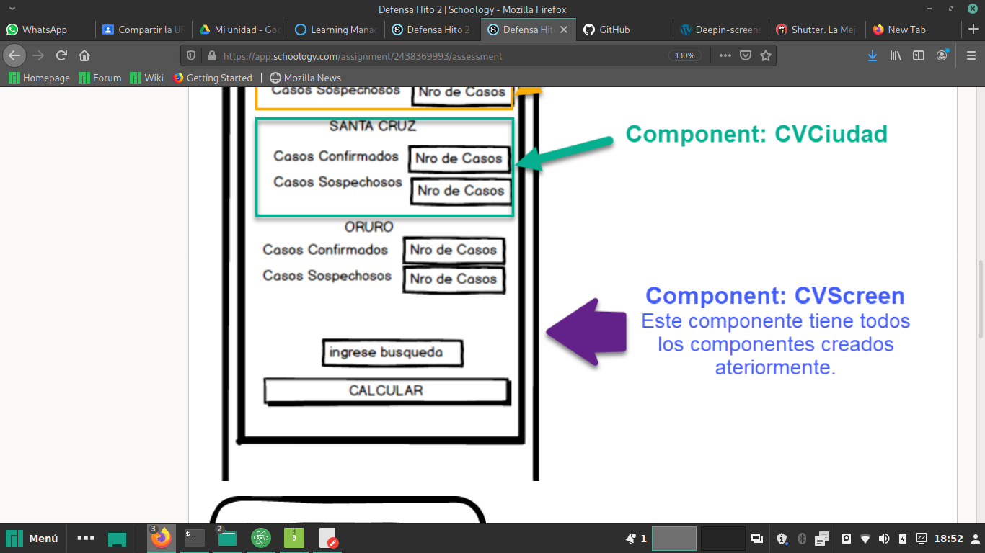
4)Desarrollar el componente CVScreen y mostrar la vista
Respuesta en la siguiente diapositiva->

Slide 9
import React,{Component} from 'react';
import {StyleSheet,View, TextInput} from 'react-native';
import CVLogo from './CVLogo';
import CVCiudad from './CVCiudad';
import Colors from '../../src/Config/Colors';
import Constants from '../../src/Config/Constants';
import Button from '../Components/login/Button';
export default class CVScreen extends Component{
constructor(props){
super(props);
this.state = {
confCB:0,
sospCB:0,
confOR:0,
sospOR:0,
confSC:0,
sospSC:0,
search:''
};
this._onChangeTextSospCb=this._onChangeTextSospCb.bind(this);
this._onChangeTextConfCb=this._onChangeTextConfCb.bind(this);
this._onChangeTextSospSc=this._onChangeTextSospSc.bind(this);
this._onChangeTextConfSc=this._onChangeTextConfSc.bind(this);
this._onChangeTextSospOr=this._onChangeTextSospOr.bind(this);
this._onChangeTextConfOr=this._onChangeTextConfOr.bind(this);
this._onChangeTextInputSearch =this._onChangeTextInputSearch.bind(this);
this._onPressCalcular=this._onPressCalcular.bind(this);
}
_onChangeTextConfCb(confCB){
this.setState({
confCB:confCB
});
}
_onChangeTextSospCb(sospCB){
this.setState({
sospCB:sospCB
});
}
_onChangeTextConfSc(confSC){
this.setState({
confSC:confSC
});
}
_onChangeTextSospSc(sospSC){
this.setState({
sospSC:sospSC
});
}
_onChangeTextConfOr(confOR){
this.setState({
confOR:confOR
});
}
_onChangeTextSospOr(sospOR){
this.setState({
sospOR:sospOR
});
}
_onChangeTextInputSearch(search){
this.setState({
search:search
});
}
_onPressCalcular(){
let n1CB, n2SC, n3OR, busqueda;
if ( this.state.search === 'Conf'){
n1CB= parseInt(this.state.confCB);
n2SC= parseInt(this.state.confSC);
n3OR= parseInt(this.state.confOR);}
if (this.state.search === 'Sosp'){
n1CB=parseInt(this.state.sospCB);
n2SC= parseInt(this.state.sospSC);
n3OR= parseInt(this.state.sospSC);}
let mayor = Math.max(n1CB, n2SC, n3OR);
console.log('Precionaste el boton calcular');
if(this.state.search==='Conf'){
console.log('El mayor # de casos confirmados es:',mayor);}
if(this.state.search==='Sosp'){
console.log('El mayor # de casos sospechosos es: ',mayor)}
}
render(){
return(
<View style={styles.container}>
<CVLogo style={styles.logo}></CVLogo>
<View>
<CVCiudad
Ciudad={Constants.CB}
onChangeTextConf={this._onChangeTextConfCb}
onChangeTextSosp={this._onChangeTextSospCb}>
</CVCiudad>
<CVCiudad
Ciudad={Constants.SC}
onChangeTextConf={this._onChangeTextConfSc}
onChangeTextSosp={this._onChangeTextSospSc}>
</CVCiudad>
<CVCiudad
Ciudad={Constants.OR}
onChangeTextConf={this._onChangeTextConfOr}
onChangeTextSosp={this._onChangeTextSospOr}>
</CVCiudad>

Slide 10
</View>
<TextInput
style={styles.textInput}
onChangeText={this._onChangeTextInputSearch}
selectionColor={Colors.blue}
placeholder={Constants.INGRESE}
secureTextEntry={false}
autoCorrect={false}
placeholderTextColor={Colors.silver}
underlineColorAndroid="transparent">
</TextInput>
<Button
style={styles.boton}
onPress={this._onPressCalcular}
titleButton={Constants.CALCULAR}>
</Button>
</View>
);
}
}
const styles= StyleSheet.create({
container: {
flex: 1,
backgroundColor: Colors.black,
alignItems: 'center',
justifyContent: 'space-between',
},
logo:{
flex: 1,
width: '100%',
resizeMode: 'contain',
alignSelf: 'center',
},
text:{
color:Colors.black,
fontSize:20,
fontWeight:'bold',
},
textInput:{
backgroundColor:Colors.blue,
borderColor:Colors.white,
alignItems: 'center',
height: 40,
paddingLeft: 40,
borderRadius: 15,
color:Colors.black,
borderBottomWidth: StyleSheet.hairlineWidth,
marginBottom: 15,
marginLeft:50,
},
boton:{
borderBottomWidth: StyleSheet.hairlineWidth,
backgroundColor:Colors.blue,
color:Colors.blue,
borderRadius:15,
borderColor:Colors.black
},
});

Slide 11
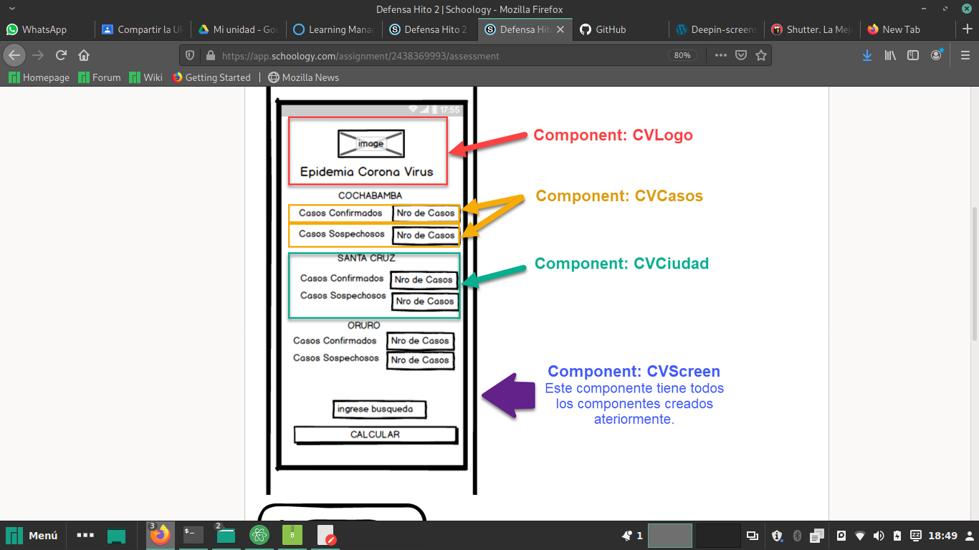
5)Desarrollar el App.js mostrando funcionalidad del examen.
Respuesta en la siguiente diapositiva->

Slide 12
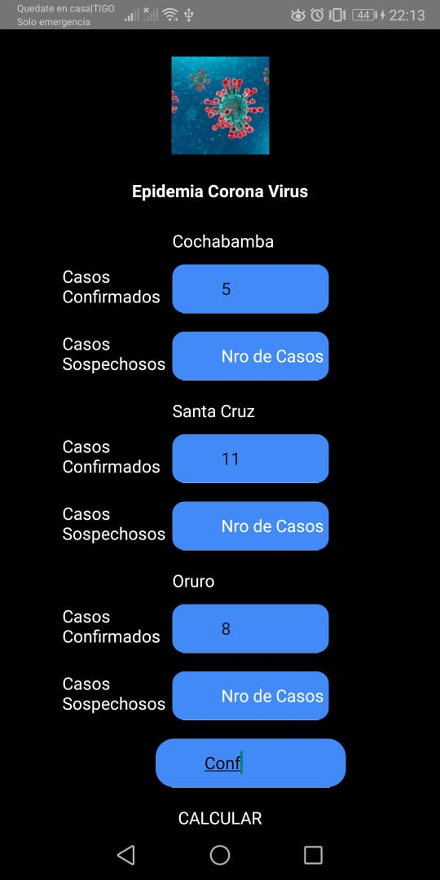
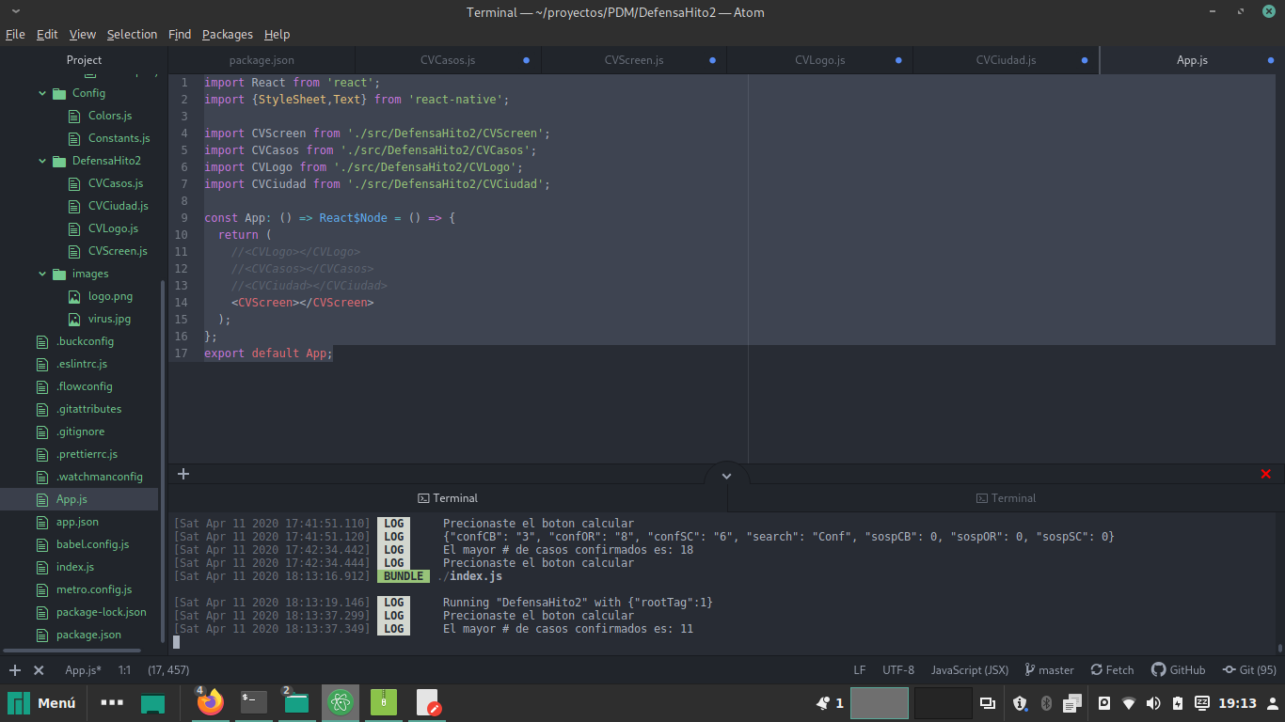
import React from 'react';
import {StyleSheet,Text} from 'react-native';
import CVScreen from './src/DefensaHito2/CVScreen';
import CVCasos from './src/DefensaHito2/CVCasos';
import CVLogo from './src/DefensaHito2/CVLogo';
import CVCiudad from './src/DefensaHito2/CVCiudad';
const App: () => React$Node = () => {
return (
//<CVLogo></CVLogo>
//<CVCasos></CVCasos>
//<CVCiudad></CVCiudad>
<CVScreen></CVScreen>
);
};
export default App;

